Slide 1
Napredni javascript
Falsy vrednosti sa operatorima

Slide 2
U JavaScript-u postoji nekoliko osnovnih tipova podataka: string, number, object, array, undefinded, null, function, boolean. Njihov tip se može proveriti operatorom typeof (uz oprez da neki od ovih tipova vraća „object“).
Da bi neku vrednost konvertovali u boolean tip možemo koristiti konstruktor Boolean(value), ali postoji i lakši način. Kao što verovatno već znate unarni operator ! negira logičke vrednosti, ali osim što true pretvara u false i obrnuto, on i konvertuje vrednsti u true ili false pre negiranja. Upotrebom dvosturuke negacije (!!) možemo vrednost konvertovati u logičku vrednost.

Slide 3
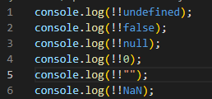

Pri konverziji bilo koje vrednosti u boolean tip dobija se vrednost true osim narednih 7 vrednosti i to:
false
null
undefined
0
""
NaN
document.all
Ove vrednosti se nazivaju falsy vrednosti.

Slide 4
Pri evaluaciji logičkih izraza JavaScript „pametno“ (ne)izvršava naredbe.
Ukoliko se radi sa logičkim ili operatorom (||) i prvi parametar je tačan, JS engine neće ni izvšiti kod s druge strane operatora jer bez obzira na vrednost drugog operanta ceo izraz će imati vrednost logičke istine. A ako je prvi parametar je netačan izvšiće se kod drugog operatora da bi se utvrdila vrednost celog izraza:
true || X = true false || X = X
Logički opertor i (&&) radi na istom principu:
true && X = X false && X = false

Slide 5


Ovakvo ponašanje omogućava da izvršavamo odrećene naredbe uslovno, bez upotrebe naredbe if ili upotrebe teranrnog operatora. Ovaj proces se naziva prespajanje logičkih operatora.

Slide 6
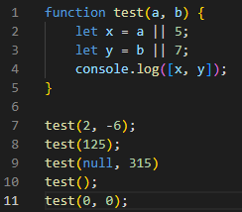

Operator ili može biti veoma koristan za zadavanje podrazumevanih vrednosti ukoliko vrednost koju pokušavamo da dodelimo falsy:

Slide 7
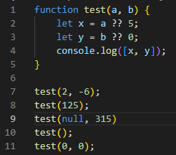

Ovde se javlja jedan problem. Pošto || operator radi sa falsy vrednostima može se desiti da nam ne prepozna vrednost koju očekujemo.
Razmotrimo prethodni primer. Ovde želimo da postavimo vrednost promenljive x na 5 ukoliko nije prosledjena vrednost za parametar a. Ali šta ako je parametar a prosledjen sa vrednošću 0? Ne želimo da pregazimo tu vrednost, ali 0 je jedna od sedam falsy vrednosti. Šta bi bilo da umesto 5 želimo da podesimo vrednost na 0?
Zbog ovog problema u JavaScriptu postoju poseban operator koji radi isto kao i ili operator osim što umesto falsy vrednosti proverava samo za null i undefinded. Ovaj operator se obeležava sa dva znaka pitanja (??) i naziva se nullish coalescing operator.

Slide 8
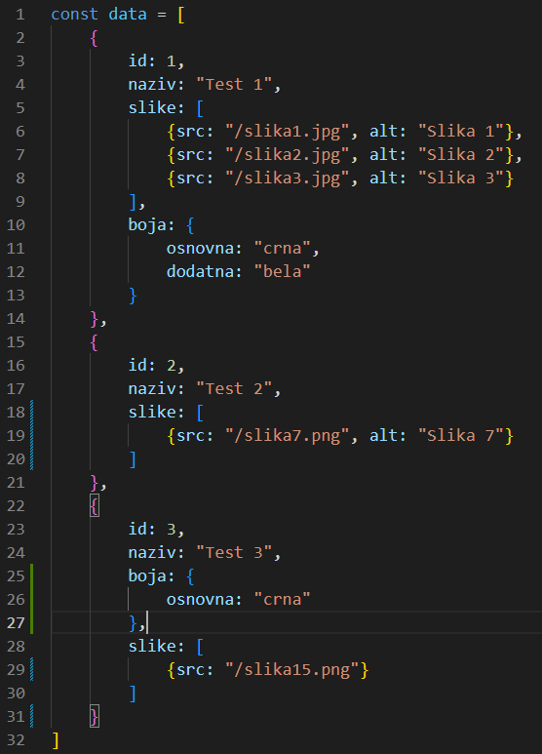
Pogledajte sledeći objekat:

Slide 9
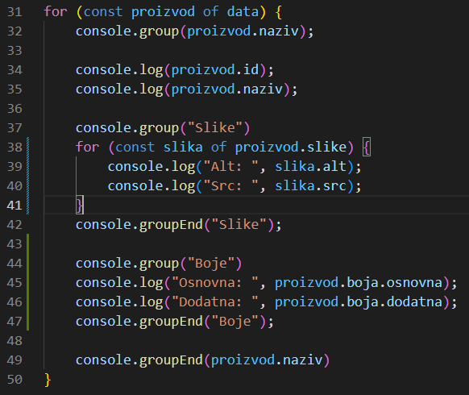
Ovo bi mogli da budu podaci o proizvodima koje uzimamo iz nekog izvora. Pokušajmo da ispišemo podatke o ovim proizvodima:

Slide 10
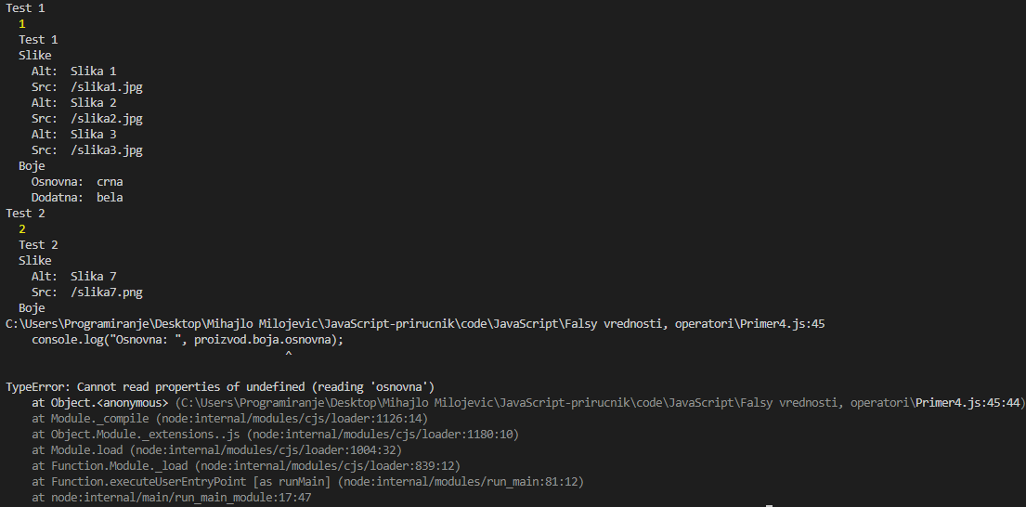
Ali ovde se javlja greška:

Slide 11
Ovde pokusavamo da ispisemo polje osnovna iz objekta boje, ali proizvid ne sadrži polje boje tako da mi u suštini pokušavamo da isčitamo osnovna iz undefined (undefined.osnovna), što naravno ne postoji.
U JavaScriptu postoji nešto što se naziva opcional chaining. Sintaksa je prosta, samo dodamo znak pitanja pre tačke (boje?.osnovna). Ovom sintaksom lako možemo proveriti da li neko polje postoji (pa čak i funkciju pozvati ukoliko jeste funkcija pomoću sintakse „?.()“), a u kombinaciji sa ?? operatorom možemo se lako rešiti gotovo svih problema opcionih polja.

Slide 12
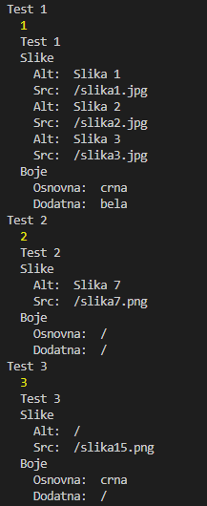
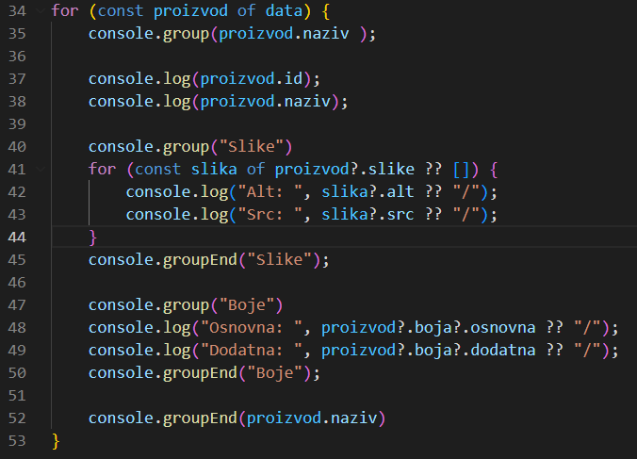
Prepravljeni kod izgleda ovako:
A ispis je onakav kakav ga i očekujemo:

